Slide 1
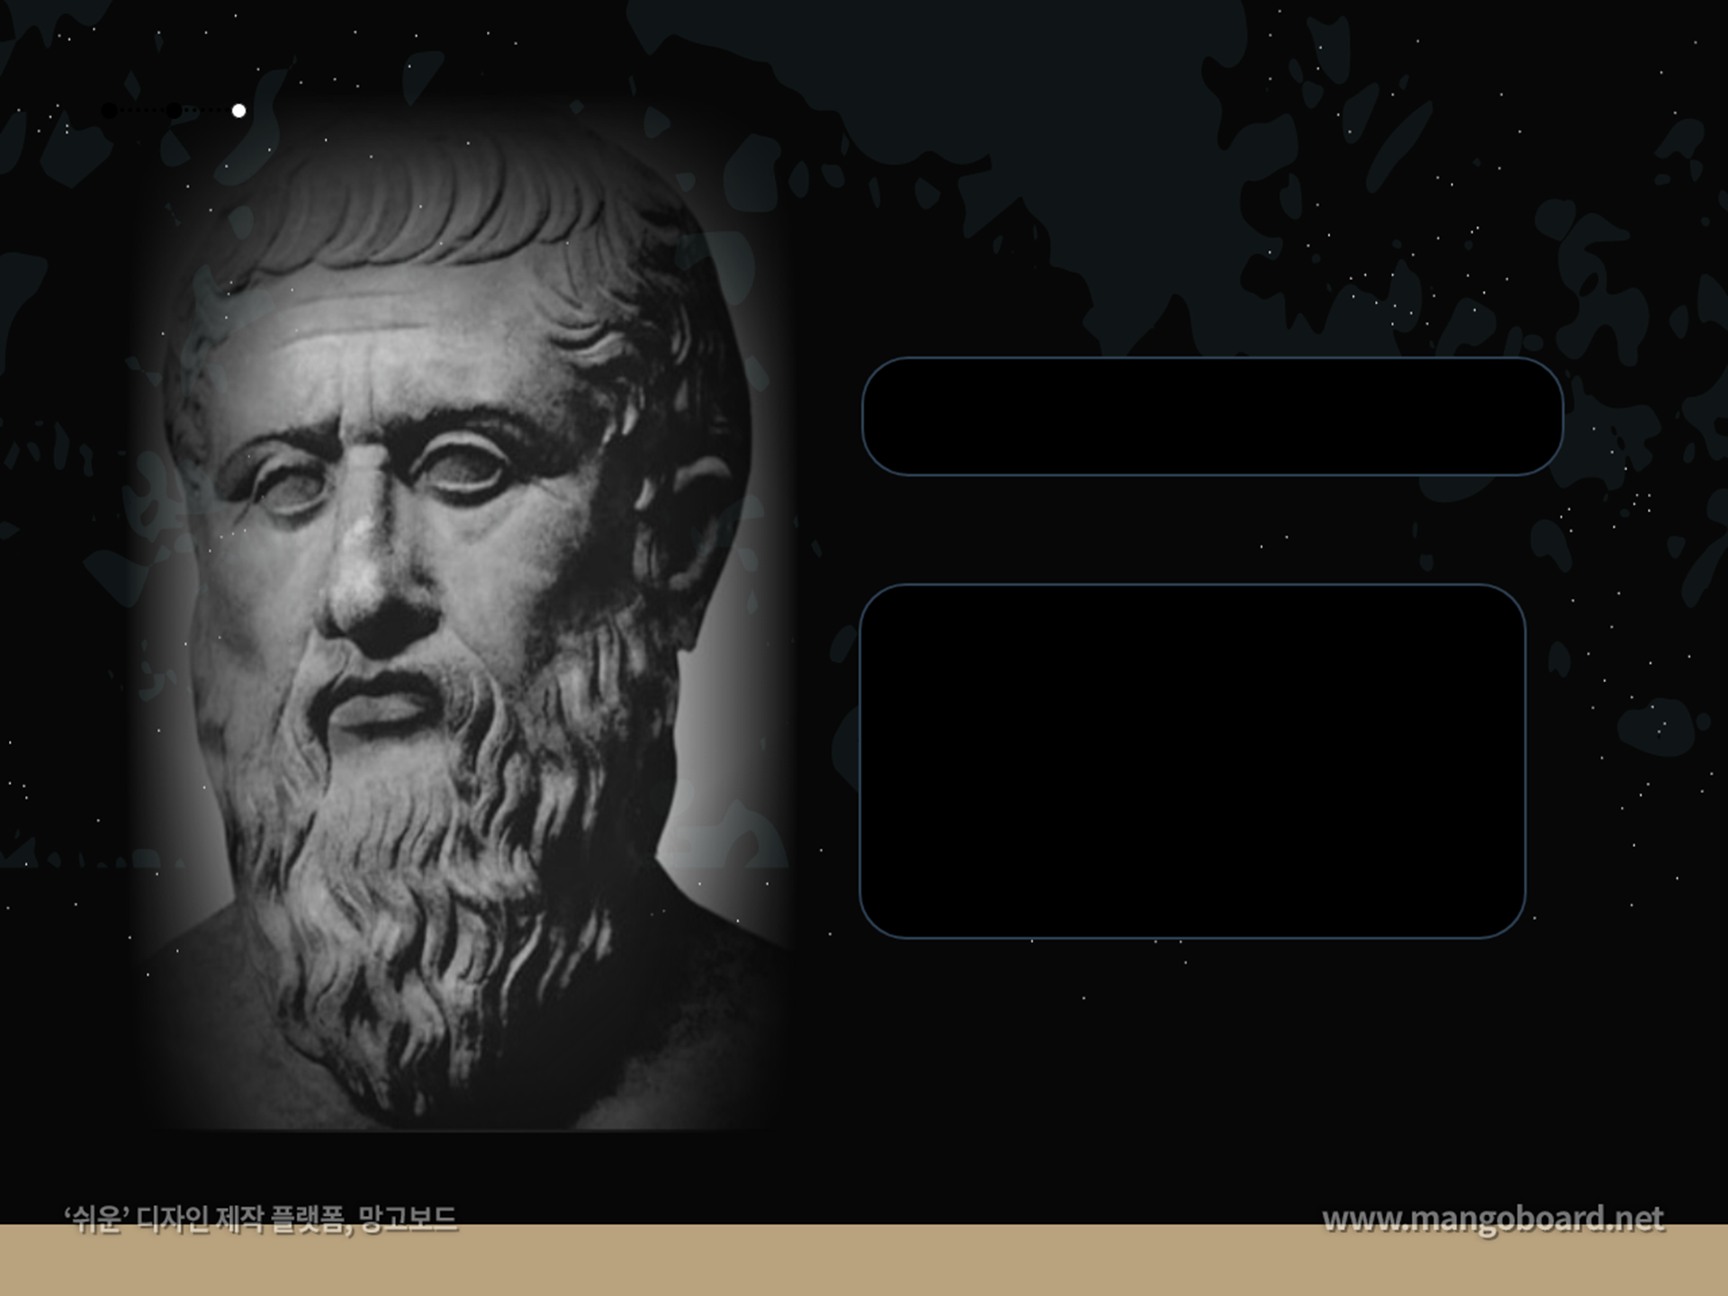
플라톤의 생애와 저작들
학과: 간호학과
학번: 20250119
이름: 배진경
발표일: 2026년 3월 19일

Slide 2
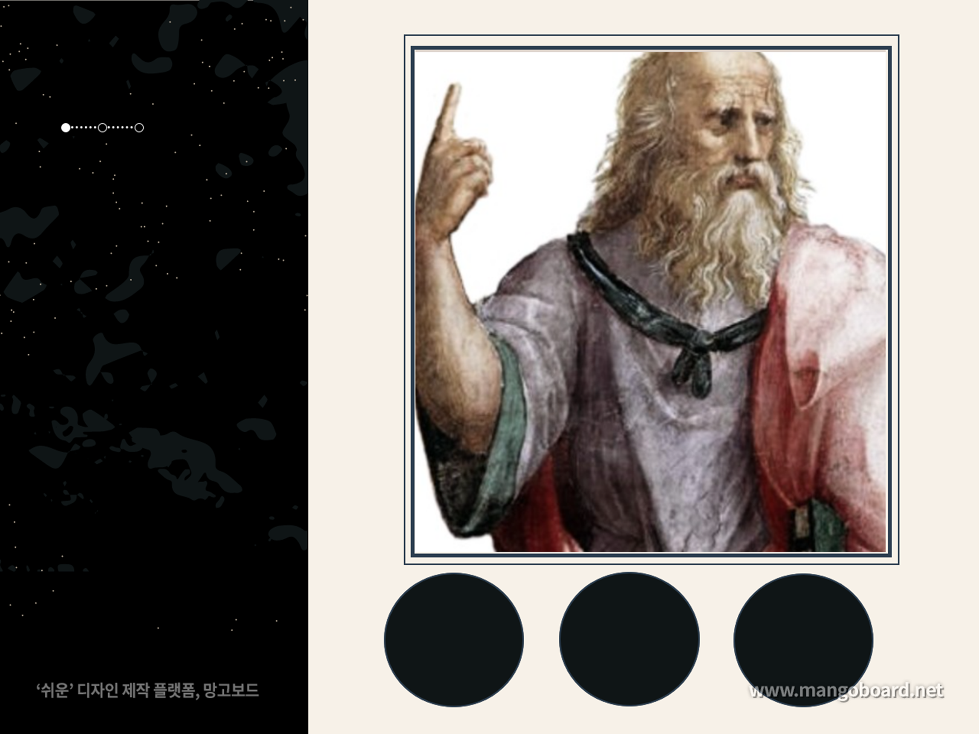
CONTENTS
1
생애
2
일화
3
저작들
4
퀴즈
5
요약정리
ⓒSaebyeol Yu. Saebyeol’s PowerPoint

Slide 3
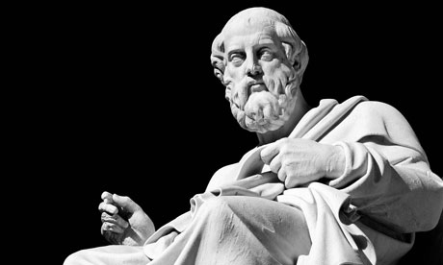
플라톤(Plato)
[
]
출생: Bc:428~Bc348
그리스 아테네
직업: 철학자
연구분야: 형이상학, 정치학 ,윤리학,인식론

Slide 4
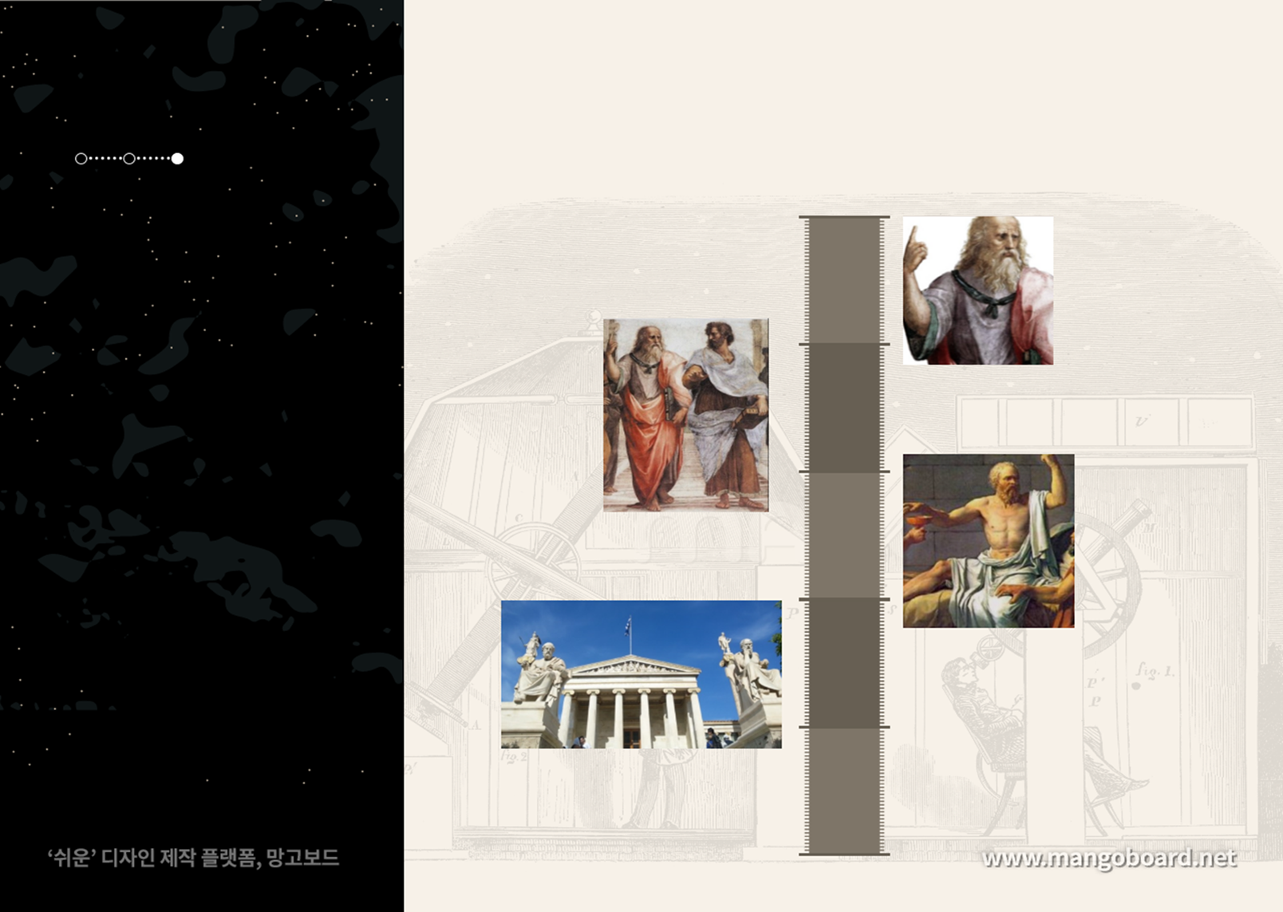





-플라톤의
생애
-플라톤 출생
플라톤의 원래이름 아리스토 클레스이며 아테네에서 태어남.
-소크라테스와의 만남
소크라테스의 제자가 됨. 소크라테스는 전날 예지몽을 꾸었음. 플라톤을 보고 “네가 그 백조로군＂이라고 함.
-소크라테스 사망
소크라테스의 죽음이후 정치에 환멸을 느낌
-철학 공부
여러 곳을 은거하며 철학 공부에 집중.
-아카데미아 설립
아테네에 아카데미아를 설립함.
제자 아리스토텔레스를 키움.
-플라톤 사망

Slide 5

플라톤의 저작: [국가]
플라톤 교육 목적: 이데아 실현
이상국가: 국가의 단일성 + 통일성
영혼의 정의와 국가의 정의가 일치 되어야함
철인 통치설을 강조

Slide 6

퀴즈<1>
플라톤은 자신이 머물던 아테네에 ‘ ’를 세우고 수많은 제자를 양성하였습니다.

Slide 7

정답: ‘아카데미아’

Slide 8

퀴즈<2>
플라톤의 교육 목적은 ‘ ’ 의 실현에 있었으며,..

Slide 9

정답: ‘이데아’

Slide 10
퀴즈<3>
플라톤의 연구 분야는 ‘ ’ , 정치학,윤리학 ,
인식론 등 이 있습니다.

Slide 11
정답: ‘형이상학’

Slide 12
-요약정리
플라톤은 아테나의 철학자이며 소크라테스의 제자이다. 형이상학 정치학 윤리학 인식론을 연구하였다.
플라톤은 소크라테스 죽음 이후 정치학에 완전히 손을 뗐으며 철학에 전념하였다. 이후 아카데미아를 세워 많은 제자를 양성하였다. 대표적인 제자는 아리스토텔레스이다.
대표적인 서적 중 하나인 ‘국가’에 나온 플라톤의 교육론은 이상국가를 실현하기 위한 교육내용이 있다.
플라톤의 이상국가는 엄격한 법률에 의해 통치되는 것이 아니라 교육받은 교양인들의 이성에 의해서 통치가 된다. 또한 플라톤 철인 통치설을 강조하였다. 이렇듯 교육을 가장 중요한 활동으로 간주하였다.

Slide 13

fine.

